Slide 1
Подготовила специалист по социальной работе
ГАУСО СО«КЦСОН города Каменск-Уральского»
Осинцева Елизавета Ильясовна
«Зеленый свет
для ваших планов!»

Slide 2

0000011111000000 0000011100001010101010101010000010101010101011111 00001111001011111000000101010101. 111111111 0000. 00 00 0 0 0 01111110000101010101000000101
Достижение цели
Как реализовать цель:
Купить в кредит
Накопить
Совместить эти два варианта

Slide 3



0000011111000000 0000011100001010101010101010000010101010101011111 00001111001011111000000101010101. 111111111 0000. 00 00 0 0 0 01111110000101010101000000101
Как накопить на цель?
Копилка
Депозит в Банке
Депозит через Интернет-банк или Мобильный банк

Slide 4

0000011111000000 0000011100001010101010101010000010101010101011111 00001111001011111000000101010101. 111111111 0000. 00 00 0 0 0 01111110000101010101000000101
Как сберегать эффективно?
У сбережений должна быть четкая и понятная цель – на что копим?
Соблюдаем финансовую дисциплину – сбережения должны быть регулярными.
Защищаем сбережения от инфляции – вкладываем деньги как минимум на депозит под банковский процент!
Время – деньги. Чем раньше начнете сберегать, тем быстрее достигнете цели. Работает эффект сложных процентов.

Slide 5




0000011111000000 0000011100001010101010101010000010101010101011111 00001111001011111000000101010101. 111111111 0000. 00 00 0 0 0 01111110000101010101000000101
Дополнительный сервис для накоплений: «Копилка»
Копилка на фиксированную сумму в определенную дату с определенной периодичностью
Копилка от зачислений:
% от суммы поступлений денег на счет
Копилка от расходов:
перевод определенного % от суммы расходов по карте
Быстро - регулярное автоматическое накопление денег
Удобно – дистанционный выбор копилок разного типа
Доступно – всегда под рукой в телефоне или в компьютере
Безопасно – защищенное соединение, одноразовые пароли

Slide 6


0000011111000000 0000011100001010101010101010000010101010101011111 00001111001011111000000101010101. 111111111 0000. 00 00 0 0 0 01111110000101010101000000101
Основы устойчивости бюджета
Прежде, чем начинать накопления для реализации целей Важно предусмотреть все возможные события, которые могут повлиять на реализацию вашего плана.
Дополнительные факторы, которые могут обеспечить Вам стабильное финансовое положение:
          «Подушка финансовой безопасности»
          Защита от рисков
«Подушка финансовой безопасности»
Защита от рисков

Slide 7
0000011111000000 0000011100001010101010101010000010101010101011111 00001111001011111000000101010101. 111111111 0000. 00 00 0 0 0 01111110000101010101000000101
Страхование – защита от рисков
Каждый из нас хотел бы избежать различных неблагоприятных событий, но предвидеть их возникновение не в наших силах. Зато можно снизить влияние подобных событий на нашу жизнь, то есть защититься от различных рисков возникновения непредвиденных ситуаций, влекущих за собой финансовые потери.
Для защиты от рисков существуют различные механизмы финансовой защиты:
НЕБЛАГОПРИЯТНЫЕ СОБЫТИЯ (РИСКИ) | СТРАХОВАЯ ЗАЩИТА
Смерть кормильца | Накопительное / рисковое страхование
Потеря трудоспособности временная или частичная | Страхование от несчастных случаев, «финансовая подушка безопасности»
Порча или утеря имущества | Имущественное страхование (КИС, КАСКО)
Гражданская ответственность | Страхование гражданской ответственности (ОСАГО, ДСАГО)
Недостаток финансовых ресурсов, риск пережить накопления | Накопительное стразование жизни, резервный фонд

Slide 8

0000011111000000 0000011100001010101010101010000010101010101011111 00001111001011111000000101010101. 111111111 0000. 00 00 0 0 0 01111110000101010101000000101
Страхование жизни

Slide 9

0000011111000000 0000011100001010101010101010000010101010101011111 00001111001011111000000101010101. 111111111 0000. 00 00 0 0 0 01111110000101010101000000101
Накопительное страхование жизни
Длительный срок защиты - от 5 лет
Выплаты сразу после признания случая страховым
При несчастном случае выплата производится из средств страховой компании. Основной капитал накоплений не расходуется.
В случае ухода из жизни застрахованного семье выплачивается полная сумма по договору
Выгодоприобретатель назначается застрахованным
Выплаты расходуются по усмотрению клиента
Дисциплина в накоплении и в защите
Надежный инструмент: страхование жизни находится под жестким контролем государства!

Slide 10

0000011111000000 0000011100001010101010101010000010101010101011111 00001111001011111000000101010101. 111111111 0000. 00 00 0 0 0 01111110000101010101000000101
Пенсионное страхование жизни
Человек сам планомерно создает для себя капитал к «золотому возрасту», при этом его жизнь и здоровье застрахованы!
Преимущества полиса:
Избежать финансовой зависимости от родственников, детей, государства при выходе на пенсию
Обеспечить себе гарантированную пенсию раньше пенсионного возраста
Финансовый резерв при проблемах со здоровьем
Получение дополнительного дохода
Уверенность в сохранности капитала

Slide 11
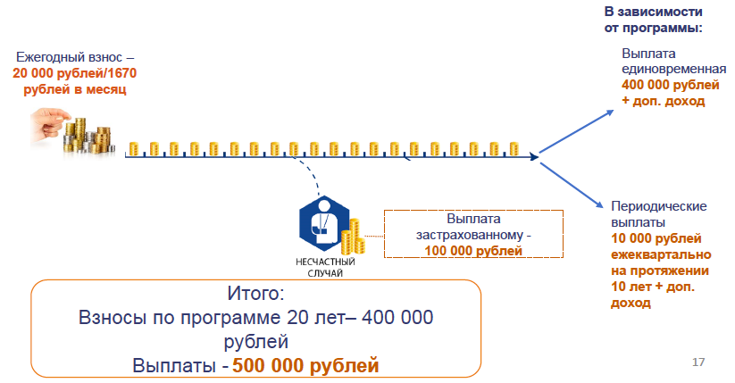
0000011111000000 0000011100001010101010101010000010101010101011111 00001111001011111000000101010101. 111111111 0000. 00 00 0 0 0 01111110000101010101000000101
Пенсионное страхование жизни

Slide 12

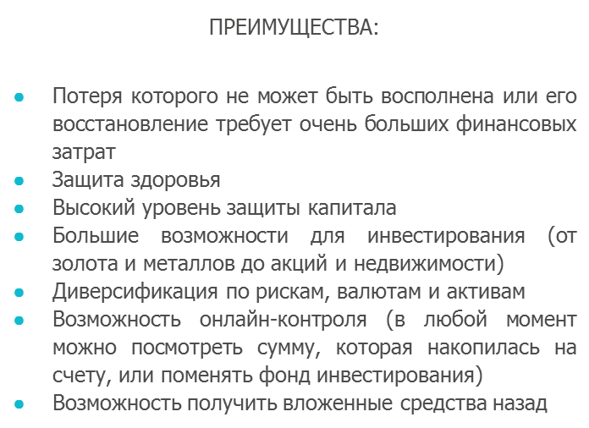
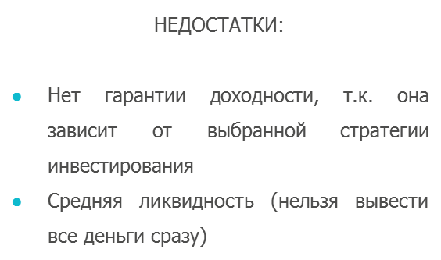
0000011111000000 0000011100001010101010101010000010101010101011111 00001111001011111000000101010101. 111111111 0000. 00 00 0 0 0 01111110000101010101000000101
Инвестиционное страхование жизни

Slide 13

0000011111000000 0000011100001010101010101010000010101010101011111 00001111001011111000000101010101. 111111111 0000. 00 00 0 0 0 01111110000101010101000000101
Страхование имущества
Каждая семья мечтает о собственной квартире/доме, даче, машине. Страхование имущества - это надежный и экономичный способ уберечь себя и своих близких от риска лишиться того, что создавалось долгие годы.
Какое имущество необходимо застраховать в первую очередь:
Потеря которого не может быть восполнена или его восстановление требует очень больших финансовых затрат
Благодаря которому формируется основная часть семейного бюджета
С продажей которого связано осуществление других важных целей семьи.
Объектом страхования может быть как движимое, так и недвижимое имущество.

Slide 14

0000011111000000 0000011100001010101010101010000010101010101011111 00001111001011111000000101010101. 111111111 0000. 00 00 0 0 0 01111110000101010101000000101
Что делать?
Во-первых, подумайте о потенциальных рисках, которым подвержены: жизнь, здоровье, трудоспособность, источники дохода и основные материальные ценности...
Во-вторых, оцените финансовые последствия каждого из рисков, сколько будет стоит потеря имущества и трудоспособности и как это повлияет на ваше будущее.
В-третьих, разработайте механизмы защиты от этих рисков:
Резервный фонд («Подушка финансовой безопасности»)
Страхование жизни и здоровья
Страхование имущества и ответственности.

Slide 15

0000011111000000 0000011100001010101010101010000010101010101011111 00001111001011111000000101010101. 111111111 0000. 00 00 0 0 0 01111110000101010101000000101
При выборе программы
При выборе программы страхования придерживайтесь следующего алгоритма:
Определите объект страхования: загородный дом, квартира, автомобиль, дача, домашнее имущество и т.д.
Выявите риски, связанные с имуществом
Выберите страховую компанию, занимающиеся страхованием выбранного имущества, обратив внимание на стаж ее работы, учредителей, филиальную сеть, рейтинги надежности и отзывы клиентов
Выберите несколько страховых программ, покрывающих необходимые вам риски
Сравните стоимость страхования по выбранным программам при одинаковом «наборе» рисков и сумме возмещения ущерба
Изучите условия и заключите договор страхования.

Slide 16
Материал использованный: https://yandex.ru/video/preview/5404150123164442923 https://yandex.ru/video/preview/2473532818613254346 https://blog.bcs.ru/kak-sostavit-lichnyj-finansovyj-plan-poshagovaya-instrukciya

Slide 17
СПАСИБО
ЗА ВНИМАНИЕ

